Slide 1
MARKET POTENTIAL ANALYSIS
市场潜力调研分析报告
重庆市万州区高钾血症用药细分市场 · 竞品市场信息与增长目标（2026 年 8 月）
数据来源：《市场信息调研表》2 份（采集人：熊丽） 调研产品：环硅酸锆钠散 · 聚苯乙烯磺酸钠散

Slide 2
EXECUTIVE SUMMARY
核心结论
3,310 袋/年
62 : 38
86 : 14
9.1 倍
万州细分市场总盘
数量份额切分
金额份额反差
目标增量空间
两竞品年销量合计（份额反推口径吻合）
两档案份额合计 100%，构成该细分市场完整格局
高端产品以 62% 数量份额贡献 86% 市场金额
两竞品月目标合计 2,500 袋，相当于当前总盘的 9.1 倍
市场结构
万州高钾血症用药细分市场由两大竞品构成：环硅酸锆钠散 62%（2,050 袋/年，13 家终端）、聚苯乙烯磺酸钠散 38%（1,260 袋/年，11 家终端），覆盖万州约 17 家具备肾内科诊疗能力医院的 65%–76%。
量价反差
数量份额 62:38 与金额份额 86:14 形成鲜明结构性反差——年销售额 24.2 万元 vs 4.0 万元（合计约 28.2 万元/年），价差（118 元 vs 32 元/袋，3.7 倍）是唯一驱动因素。
增长目标
档案载明增长目标：锆钠聚焦 4 家三甲（月目标 1,000 袋，为当前月均 5.9 倍）；钠型下沉 6 家三甲/二甲（月目标 1,500 袋，为当前月均 14.3 倍）；两者单终端目标一致为 250 袋/月/院。
数据来源：《市场信息调研表》2 份全字段归纳与衍生计算
2

Slide 3
DATA BASIS
数据来源与统计口径
档案编号
产品
采集日期
区域
覆盖终端
价格
年销量
份额
月度目标
档案 1
环硅酸锆钠散 10g/袋（阿斯利康）
2026-08-17
重庆市万州区
13 家（76%）
118 元/袋
2,050 袋/年
62%
1,000 袋（4 家三甲）
档案 2
聚苯乙烯磺酸钠散 15g/袋（上海世康特）
2026-08-27
重庆市万州区
11 家（65%）
32 元/袋
1,260 袋/年
38%
1,500 袋（6 家三甲/二甲）
份额口径
总盘推算
“区域市场销售占比”为该产品自身在万州同品类降钾药市场的份额；两档案份额合计 100%（62%+38%），即调研口径下该细分市场由两大竞品构成。
以份额反推市场总盘：2,050÷62%≈3,306 袋/年，1,260÷38%≈3,316 袋/年，两口径吻合（差 0.3%），与销量直接合计 3,310 袋/年一致，数据自洽。
终端口径
关联说明
覆盖率为“覆盖终端数 ÷ 万州具备肾内科诊疗能力医院数”；按 13÷76%、11÷65% 分别反推该类医院约 17 家，两档案推算吻合。
本报告仅作档案数据归纳与口径互验；两份档案区域相同（万州区），横向对比口径一致，与前期《竞品信息调研分析报告》的单终端档案互补。
数据来源：《市场信息调研表》2 份（市场信息调研（1）（2））；总盘/终端推算为本报告衍生计算
3

Slide 4
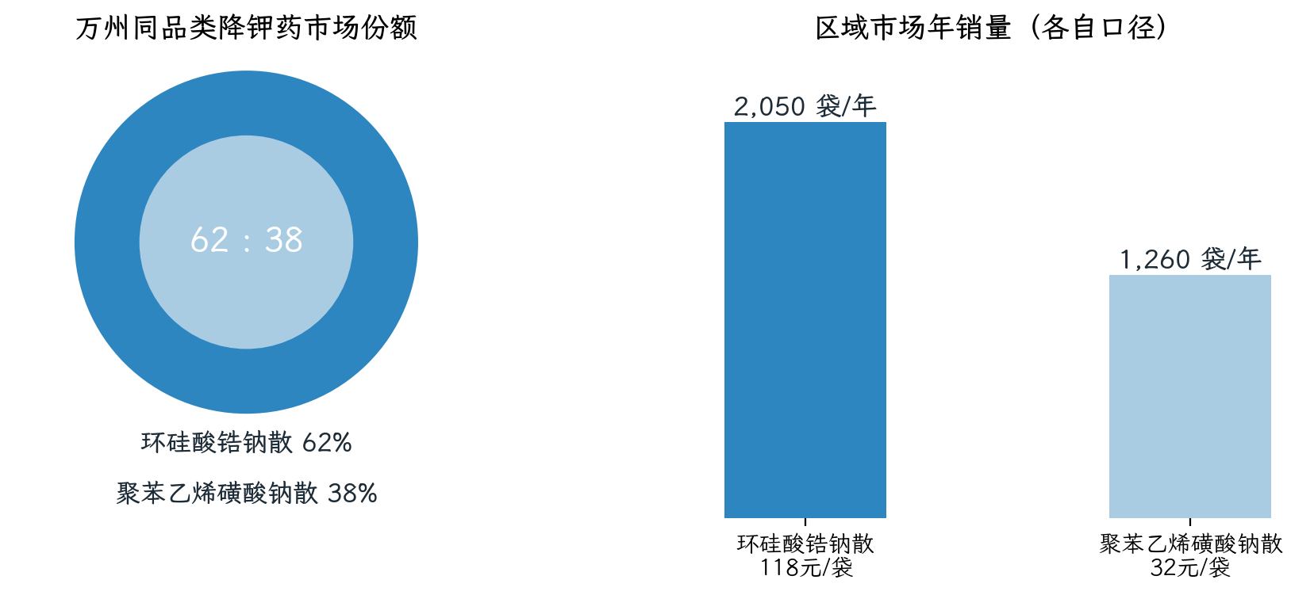
MARKET SHARE
市场占有：份额切分与年销量
份额与销量自洽
月均水平
份额合计 100%
销量比 2,050÷1,260 = 1.63，与份额比 62÷38 = 1.63 一致；两份独立采集的档案在份额与销量上相互印证。
锆钠月均约 171 袋、钠型约 105 袋（年销量÷12）；前期竞品档案载明万州单终端（区第一人民医院内分泌科）锆钠 100 袋/月，低于全区月均，口径互洽。
两竞品份额合计恰为 100%，调研口径下该细分市场无第三方份额——市场格局呈双寡头结构。
数据来源：《市场信息调研表》2 份；月均、自洽验证为本报告衍生计算
4

Slide 5
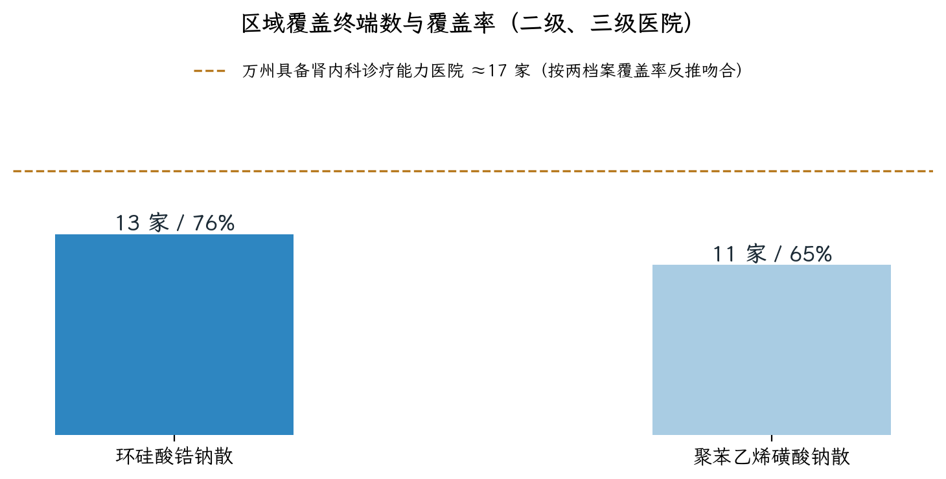
TERMINAL COVERAGE
终端覆盖：13 家 vs 11 家，约 17 家医院总盘
覆盖差 2 家
锆钠多覆盖 2 家医院（13 vs 11），覆盖率高出 11 个百分点（76% vs 65%）。
总盘约 17 家
按覆盖率反推：13÷76%≈17.1、11÷65%≈16.9，两口径吻合——万州具备肾内科诊疗能力医院约 17 家。
未覆盖空间
两竞品合计未覆盖医院约 3–5 家（17−13、17−11），为区域内尚未被双寡头触及的终端。
数据来源：《市场信息调研表》2 份“区域覆盖终端总量/占比”字段；17 家总盘为本报告按两档案反推（吻合）
5

Slide 6
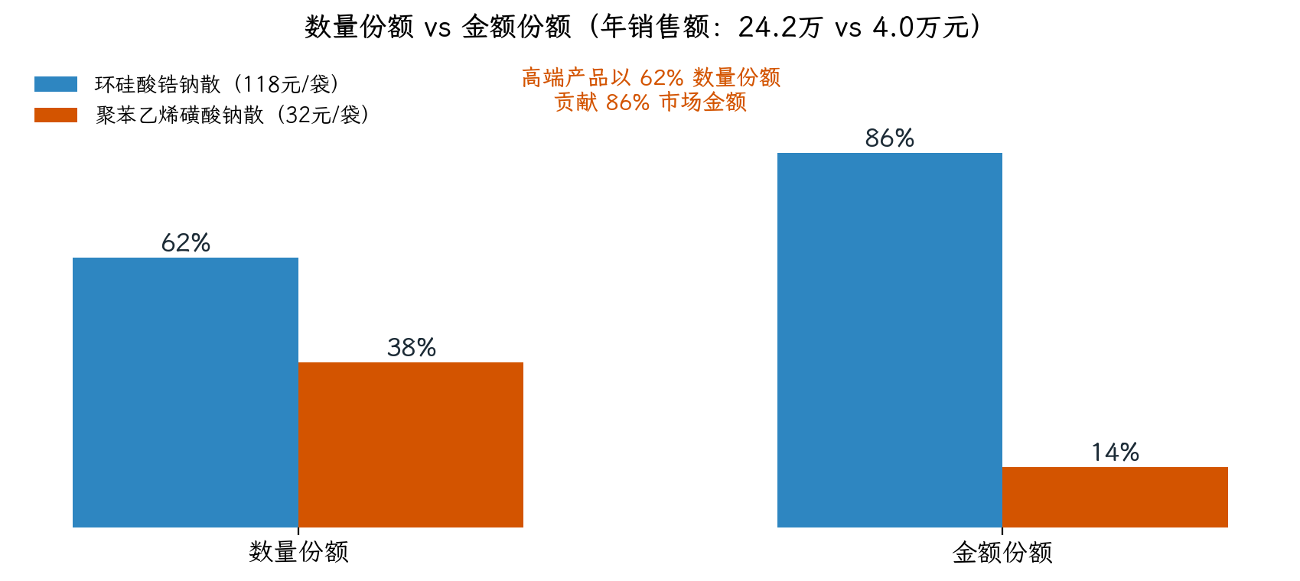
VOLUME VS VALUE
量价分离：数量份额 62:38，金额份额 86:14
年销售额
反差根源
口径说明
锆钠 2,050 袋 × 118 元 = 24.2 万元/年；钠型 1,260 袋 × 32 元 = 4.0 万元/年；合计约 28.2 万元/年。
袋价 3.7 倍、克价 5.5 倍的价差，使数量份额领先 24 个百分点的锆钠，金额份额领先达 72 个百分点。
金额为档案价格×年销量的衍生估算，用于结构性对比；未计入渠道折扣等因素。
数据来源：档案载明价格与年销量；金额份额为本报告衍生计算
6

Slide 7
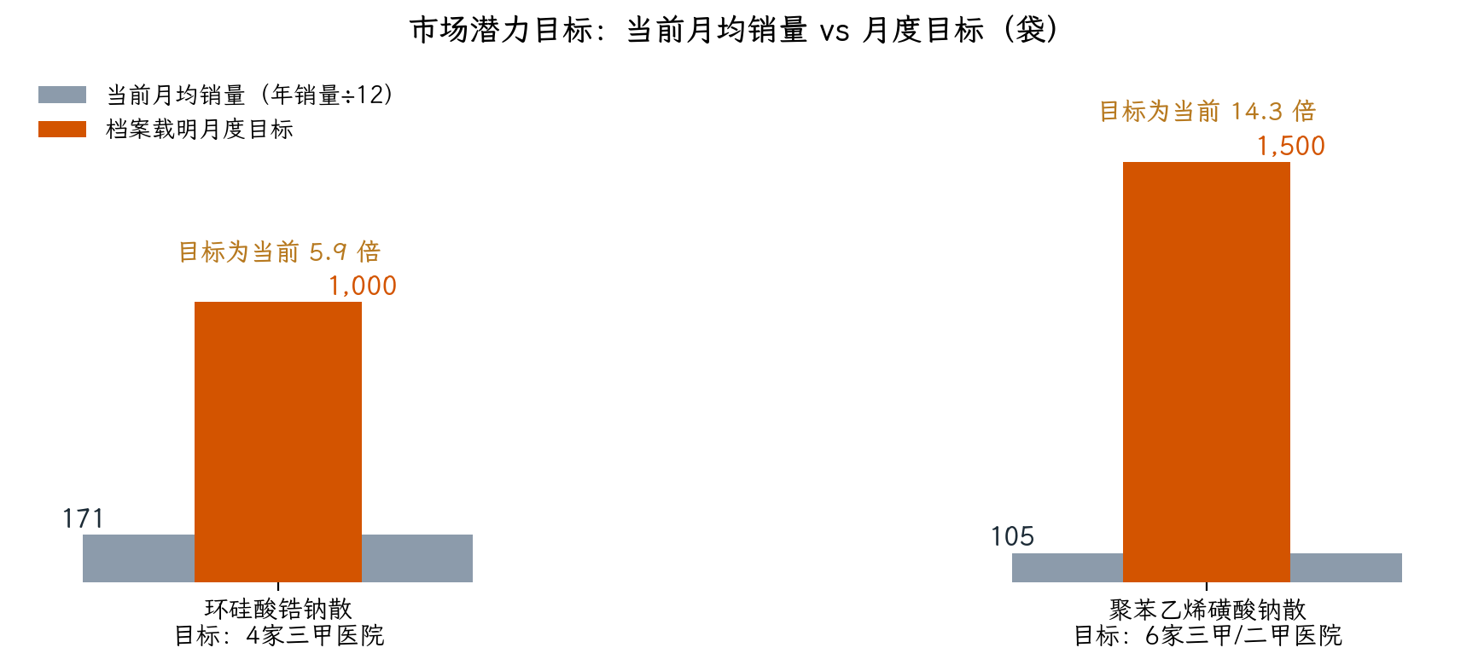
GROWTH TARGET
市场潜力目标：月目标 1,000 与 1,500 袋
目标对象
锆钠：4 家三甲医院肾内科/内分泌科，高钾血症住院及门诊患者；钠型：6 家三甲/二甲医院，慢性肾病合并高钾血症慢病患者。
单终端目标一致
1,000÷4 与 1,500÷6 均为 250 袋/月/院——两竞品对单院的产出要求处于同一量级。
目标总盘
月目标合计 2,500 袋（3 万袋/年），为当前市场总盘（约 3,310 袋/年）的 9.1 倍；目标金额约 16.6 万元/月。
数据来源：《市场信息调研表》2 份“三、市场潜力”字段；倍数与总盘对比为本报告衍生计算
7

Slide 8
GROWTH STRUCTURE
增长结构：两条路径，同一单终端标尺
环硅酸锆钠散 · 以价补量
高端聚焦路径
聚苯乙烯磺酸钠散 · 以量补价
下沉放量路径
目标终端
4 家三甲医院（肾内科 + 内分泌科）
目标终端
6 家三甲/二甲医院（肾内科 + 内分泌科）
月度目标
1,000 袋，为当前月均（约 171 袋）的 5.9 倍
月度目标
1,500 袋，为当前月均（105 袋）的 14.3 倍
金额贡献
目标月销售额 11.8 万元，占两竞品目标合计的 71%
金额贡献
目标月销售额 4.8 万元，占两竞品目标合计的 29%
逻辑特征
单价 118 元/袋，以急诊急救与住院场景为支点，少量终端贡献主要金额
逻辑特征
单价 32 元/袋，以慢病长期用药人群为支点，靠更宽终端网络放大数量
同一单终端标尺：两竞品目标折算单终端产出均为 250 袋/月/院——不论聚焦高端还是下沉放量，档案设定的单院产出预期一致；该值约为锆钠当前单终端实际（100 袋/月，前期竞品档案口径）的 2.5 倍。
数据来源：《市场信息调研表》2 份“市场潜力”字段；金额占比、单终端折算为本报告衍生计算
8

Slide 9
CROSS VALIDATION
交叉验证：档案数据与前期调研互洽
与前期竞品档案互洽
与本项目市场版图关联
口径衔接
区域空白
前期《竞品信息调研》（8-15 采集）载明锆钠在万州区第一人民医院内分泌科销量 100 袋/月——低于本档案全区月均 171 袋，单终端≤区域口径成立。
前期配送与销售数据显示本项目产品（聚苯乙烯磺酸钙散）当前覆盖开州区、渝北区——万州区为尚未进入的区域。
价格一致
双寡头格局
两份独立档案载明锆钠 118 元/袋、钠型 32 元/袋，价格完全一致，数据可信度互证。
调研口径下万州细分市场由两竞品合计占据 100% 份额（62%+38%），本项目产品份额为 0。
产品一致
临床认知基础
同规格（10g/袋、15g/袋）、同企业（阿斯利康、上海世康特），档案间无信息冲突。
前期 26 份医务人员问卷中，两竞品分别被提及 5 次（钠型，含 2 份因水钠潴留转用记录）与 5 次（锆钠，起效快/价高）——万州市场对双竞品的认知与本档案一致。
注：本页全部为调研数据归纳与档案间互验陈述，不含改进建议。
数据来源：本文件 2 份市场档案；前期《竞品与市场信息调研表》《临床用药习惯调研》《产品认知度调研》、配送/销售台账
9

Slide 10
KEY FINDINGS
数据结论汇总
1. 市场总盘约 3,310 袋/年
2. 双寡头完整切分
两竞品年销量合计 2,050+1,260 袋；份额反推（3,306 / 3,316 袋/年）与直接合计吻合，数据自洽。
份额 62% : 38% 合计 100%，调研口径下万州细分市场无第三方份额；覆盖约 17 家肾内科医院的 65%–76%。
3. 量价结构性反差
4. 终端覆盖差 2 家
数量份额 62:38 vs 金额份额 86:14；年销售额 24.2 万 vs 4.0 万元，价差 3.7 倍是唯一驱动。
13 家 vs 11 家医院；区域内尚有约 3–5 家医院未被双寡头覆盖。
5. 增长目标 9.1 倍总盘
6. 同一单终端标尺
月目标合计 2,500 袋（锆钠 1,000 + 钠型 1,500），为当前总盘的 9.1 倍；目标金额约 16.6 万元/月。
两竞品单终端目标均为 250 袋/月/院；锆钠 5.9 倍于当前月均、钠型 14.3 倍，路径为“以价补量”与“以量补价”。
注：本页全部为调研数据归纳陈述，不含改进建议。
数据来源：《市场信息调研表》2 份全字段归纳
10

Slide 11
汇报完毕 · 谢谢
市场潜力调研分析 · 万州区高钾血症用药细分市场（重庆）
数据来源：《市场信息调研表》2 份（采集人：熊丽；2026 年 8 月 17 日 / 8 月 27 日）

